Slide 1
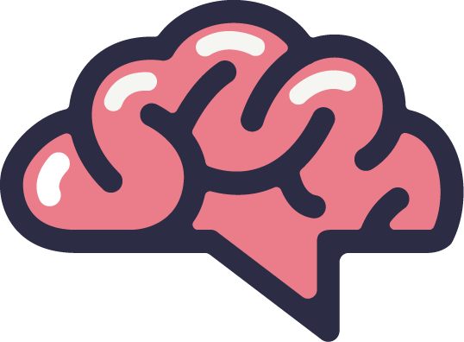
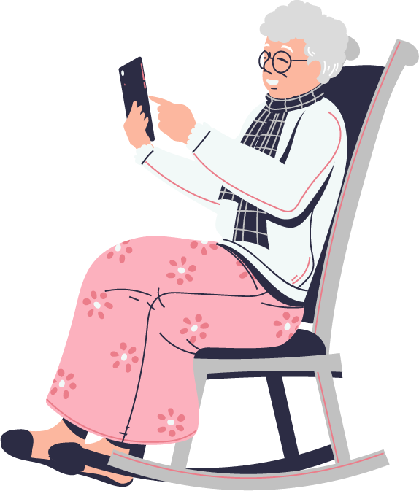
Brainy Trainy
Notes:
Buna, numele meu este Andreea si reprezint BrainyTrainy. Astazi o sa va fac o scurta prezentare a ideii noastre si a ce am putut realiza in cadrul acestui hackathon.

Slide 2
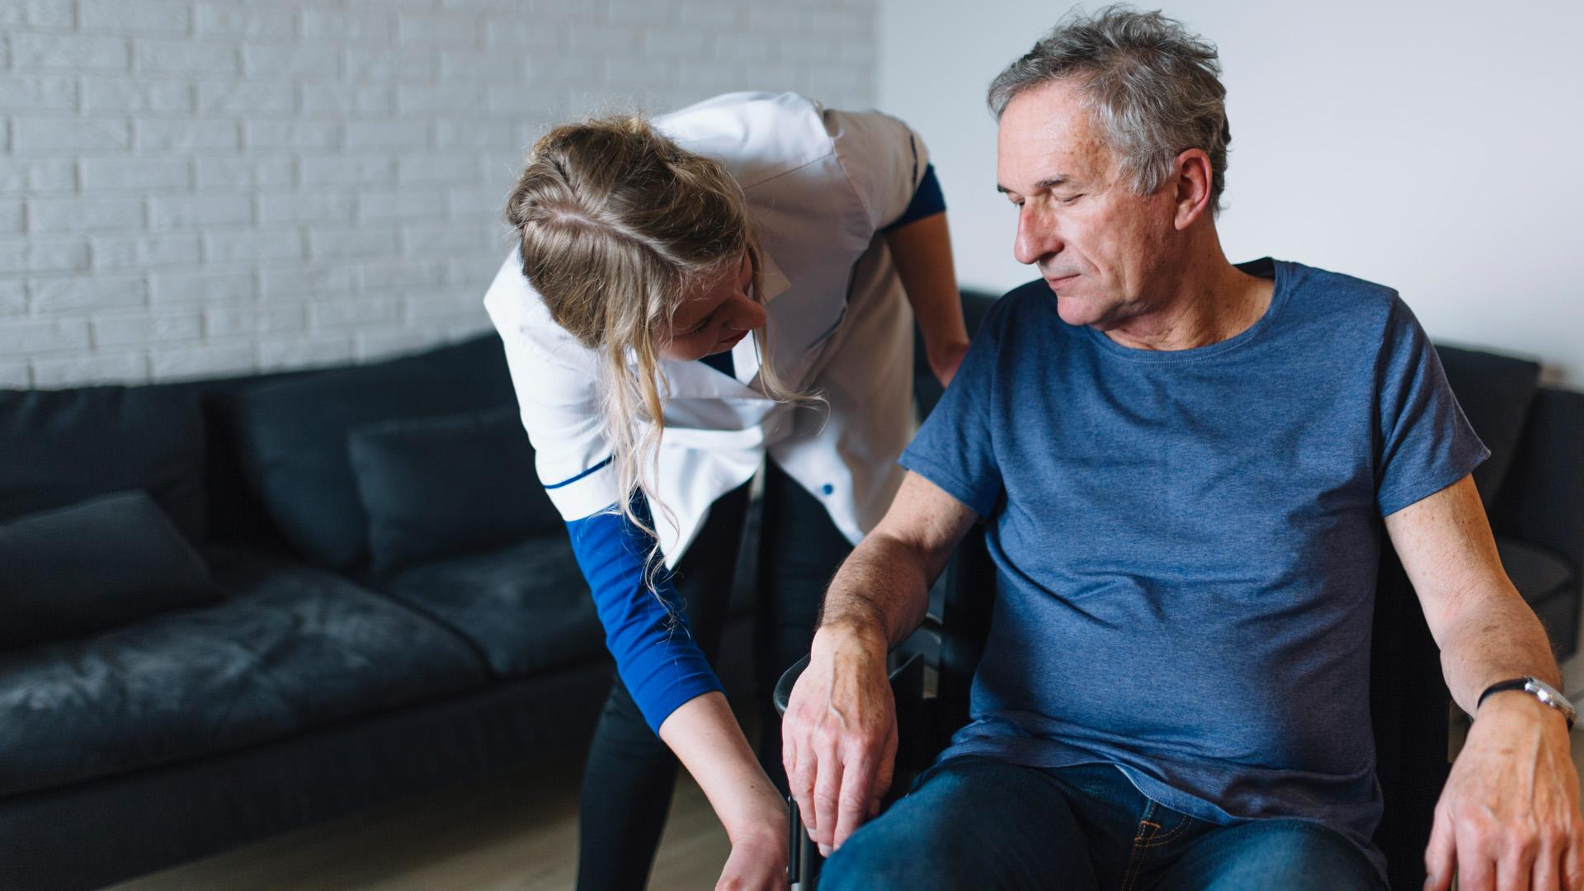
ALZHEIMER
DEMENTIA
Notes:
Lucrul care ne-a stimulat sa ne gandim la dezvoltarea acestei aplicatii a fost constientizarea efectelor pe care boli precum Alzheimer sau dementa le au asupra a tot mai multor persoane varstnice. Precum stiti aceste boli încep de obicei încet și se agravează treptat în timp si nu au un tratament efficient pentru o vindecare completa. Cauza bolii Alzheimer este slab înțeleasă.

Slide 3
REALITY CHECK
$1.9 B
55 M
25%
Digital brain health
People affected
Game users
Neurotechnology apps
Estimated in 2020
55 – 60 years old people
Notes:
In jur de 55 milioane de personae sunt afectate de aceste boli.
Diverse tratamente, exercitii cognitive si diferite planuri intocmite de psihologi au fost incercate de-a lungul timpului, iar de la aparitia tehnologiei, cercetatorii au inceput sa investeasca tot mai mult in dezvoltarea unor aplicatii care isi propun digitalizarea acestor procese cat si un “tratament” care poate fi usor accesibil oricarei persoane cu Alzheimer. Firme de cercetare precum SharpBrains au investit peste 1.9 miliarde de dolari in cercetarea si dezvoltarea diferitor aplicatii pentru stimularea creierului. Aproximativ 25% din persoanele varstnice folosesc macar o aplicatie de stimulare a creierului. S-a observat ca acestea sunt destul de eficiente pentru incetinirea bolii

Slide 4
OUR WAY OF HELPING
SUPPORT APP
Brainy Trainy
BRAIN GAME APP
Notes:
Pentru a contribui la dezvoltarea acestor abordari modene, am creat aplicatia Brainy Trainy care este o aplicatie de mobil destinata persoanelor afectate. Scopul acestei aplicatii este de a antrena creieul bolnavilor si de a oferi suport cat si o metoda rapida de a contacta persoanele apropiate. Probabil va intrebati cum o persoana in varsta poate folosi o aplicatie de mobil, mai ales cand stim ca la batranete anumite abilitati se pierd. Pai adevarul e ca probabil acum multe persoane nu pot folosi o astfel de aplicatie. Dar, cand generatia noastra, o sa ajunga sa sufere de astfel de boli, numarul persoanelor care o sa fie capabile sa foloseasca o astfel de aplicatie va creste doarece noi folosim aplicatii zi de zi. Iar actiuni precum scrolling, swiping au devenit o rutina.

Slide 5
MAIN FEATURES
Brain Games
To List
It’s the closest planet to the Sun and the smallest
Made by the family or the person
Custom Quizzes
Process Tracking
Useful personal info included in quizzes
Peronalized charts
Brainy Trainy
Reminders
Quick Info
Notifications and popups
Different important persoanl information
Notes:
Principalele feature-uri ale aplicatiei sunt: Quiz uri cu informatii personale, sistem de notificari si pop-up-uri destinate reamintirii utilizarii
aplicatiei, un to do list pentru activitati zilnice, procese si grafice personalizate si o sectiune de informatii.

Slide 6
IMPLEMENTATION STACK
SQL SERVER + EF
REACT IONIC
WEB API
AXIOS REACT QUERY
IONIC
UI COMPONENTS
JWT
AUTH
Notes:
Noi am folosit :

Slide 7
THE HACKATHON TASK
Leaderboard implementation
For showing the highest score of each player in a particular game
Progress tracking charts
Based on score and time completed

Slide 8
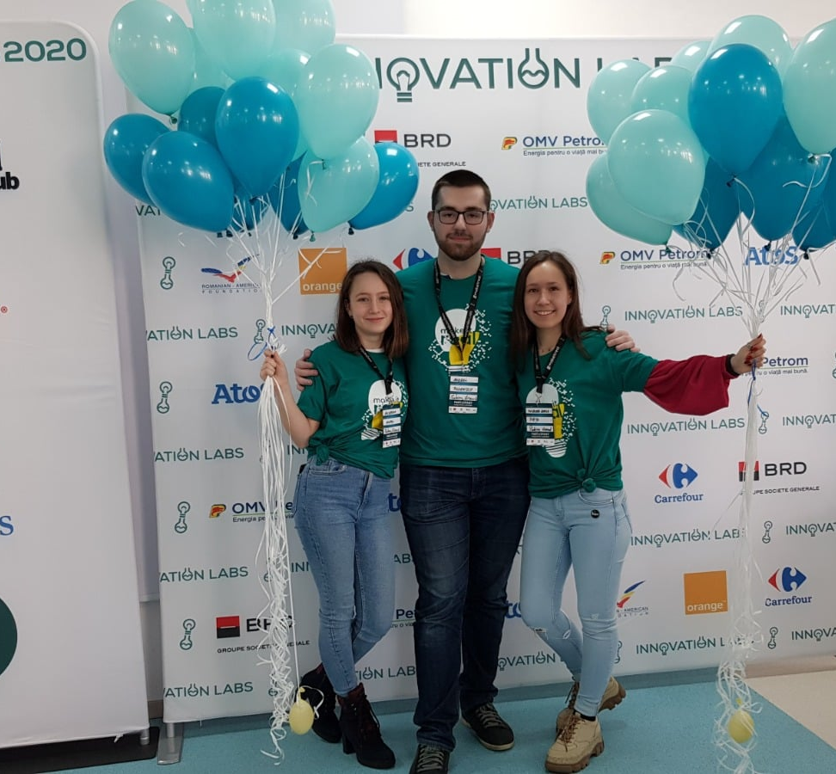
OUR TEAM
Andrei Florescu
andrei.florescu@ulbsibiu.ro
Andreea Purța
andreea.purta@ulbsibiu.ro
Andreea Matei
andreea.matei@ulbsibiu.ro

Slide 9
THANKS!

Slide 10
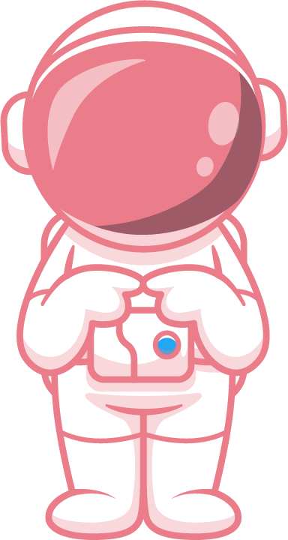
QUESTIONS?

